Slide 1
用App Inventor 做開放資料APP
教學網站：http://120.108.221.55/profchwu/dctec
FB社團： 106 數位系人工智慧
App Inventor Project: Aitools (airquality)

Slide 2
基本概念介紹

Slide 3
開放資料Open data是什麼？
開放資料（Open Data），指的是一種經過挑選與許可的資料，這些資料不受著作權、專利權，以及其他管理機制所限制，可以開放給社會公眾，任何人都可以自由出版使用。
而在此領域，包括台灣在內，各國政府都扮演了舉足輕重的角色。原因是政府的多數資料都經由合法管道取得，且無論是資料的收集量、品質，或是其所涵蓋的領域，都超過一般民間組織或個人能力所及。
資料來源：https://panx.asia/archives/38413

Slide 4
OPEN DATA的資料格式
目前開放資料，最常使用的格式有
JSON
XML
CSV

Slide 5
政府機關的 Open data
聯合國世界銀行統計資料下載 http://data.worldbank.org.cn/
Data.gov - 美國政府的 open-data 網站，2009 年 5 月啟用。
Data.gov.uk - 英國政府的 open-data 網站，2009 年9 月啟用。
Data.gov.au - 澳大利亞政府的 open-data 網站，2011 年 3 月啟用。
Data.gc.ca - 加拿大政府的 open-data 網站，2011 年 3 月啟用。
opendata.go.ke - 肯亞政府的 open-data 網站，2011 年 7 月啟用。
data.norge.no - 挪威政府的 open-data 網站，2010 年 4 月啟用。
data.overheid.nl - 荷蘭政府的 open-data 網站。
data.gov.tw - 臺灣的政府開放資料平臺，2013年4月29日啟用。
data.gov.in - 印度的政府資料開放平台，2013年5月啟用。
資料來源：Wiki百科

Slide 6
台灣政府的一些 Open data
臺北市政府開放資料平台 ，2011 年 9 月啟用。
新北市政府開放資料平台 ，2012 年 12 月啟用。
桃園市政府開放資料平台 ，2015 年 12 月啟用。
臺中市政府開放資料平台 ，2013 年 1 月啟用。
臺南市政府資料開放平台，2014 年 6 月啟用。
高雄市政府開放資料平台 ，2013 年 8 月啟用。
文化部開放資料服務網 ,2012 年 11 月啟用。
資料來源：Wiki百科

Slide 7
實作範例＃1 新北市電影院資料集
資料筆數少，較容易瞭解概念

Slide 8
首先先到這個地方來找到開放平台資料 http://data.ntpc.gov.tw/od/detail?oid=61C99F42-8A90-4ADC-9C40-BA9E0EA097AA
選JSON格式

Slide 9
AI Tools新增一項功能 Screen name: movie

Slide 10
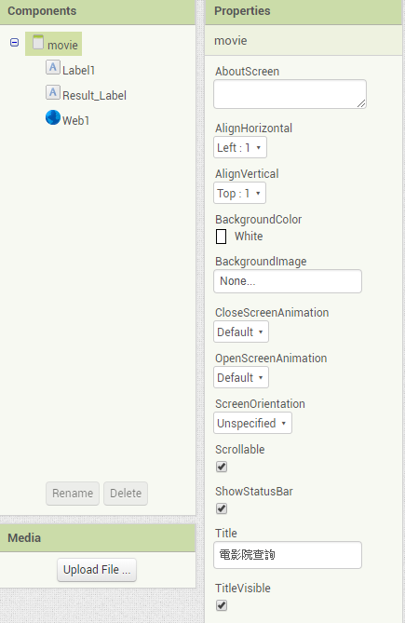
螢幕設計
資料筆數較多，故勾選可捲動

Slide 11
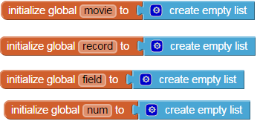
程式＃1 讀入資料
儲存整個資料
儲存紀錄
設定JSON格式的開放資料集URL
儲存欄位
記錄筆數
記得要先用JSON解碼
把抓到的資料先存入movie這個陣列，並印在螢幕上，方便我們確認App Inventor讀入的資料欄位順序

Slide 12
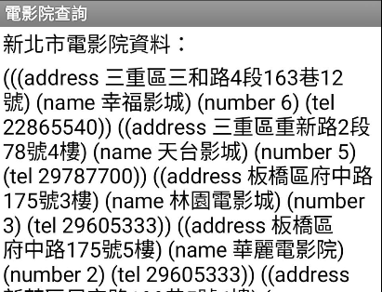
點選後可以看其資料內容 注意！與App Inventor的資料欄位順序會不同
抓資料的網址
經由App Inventor程式，讀入後的JSON資料
與原來的資料有什麼不同呢？

Slide 13
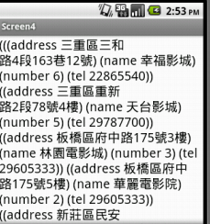
點選後可以看其資料內容 注意！與App Inventor的資料欄位順序會不同
APP Inventor會自動按照欄位名稱由小到大排序。所以讀入後的欄位順序會與原來的不同

Slide 14
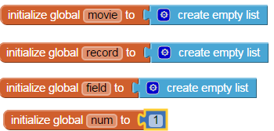
JSON資料格式
address | 三重區三和路4段 | name | 幸福影城 | number | 6 | tel | 22865540
address | 三重區重新路2段 | name | 天台影城 | number | 5 | tel | 29787700
address | 板橋區府中路175號 | name | 林園電影院 | number | 4 | tel | 29605333
儲存整個資料
儲存紀錄
儲存欄位
記錄筆數

Slide 15
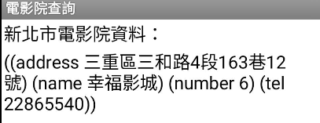
如果程式是這樣，結果是

Slide 16
程式＃2 讀入資料
Field
Record
address | 三重區三和路4段 | name | 幸福影城 | number | 6 | tel | 22865540
address | 三重區重新路2段 | name | 天台影城 | number | 5 | tel | 29787700
address | 板橋區府中路175號 | name | 林園電影院 | number | 4 | tel | 29605333
Record
1
Field
2表示要抓第二個欄位出來：電影院名稱
這個抓出的又是什麼呢？

Slide 17
程式＃2 讀入資料
Field
Record
address | 三重區三和路4段 | name | 幸福影城 | number | 6 | tel | 22865540
address | 三重區重新路2段 | name | 天台影城 | number | 5 | tel | 29787700
address | 板橋區府中路175號 | name | 林園電影院 | number | 4 | tel | 29605333
Record
1
Field
抓取Field變數裡面第二個欄位。
{name: “幸福影城”}
所以是抓出：幸福影城
加上換行符號

Slide 18
程式＃3 讀入資料
address | 三重區三和路4段 | name | 幸福影城 | number | 6 | tel | 22865540
address | 三重區重新路2段 | name | 天台影城 | number | 5 | tel | 29787700
address | 板橋區府中路175號 | name | 林園電影院 | number | 4 | tel | 29605333
抓取Record變數裡面第1個欄位，存入field變數中。
{address: “三重區重新路2段”}
抓取field變數裡面第2個欄位。
{address: “三重區重新路2段”}
所以抓出：三重區重新路2段

Slide 19
程式＃4 讀入資料
address | 三重區三和路4段 | name | 幸福影城 | number | 6 | tel | 22865540
address | 三重區重新路2段 | name | 天台影城 | number | 5 | tel | 29787700
address | 板橋區府中路175號 | name | 林園電影院 | number | 4 | tel | 29605333
抓取Record變數裡面第4個欄位，存入field變數中。
{tel: “29787700”}
抓取field變數裡面第2個欄位。
{tel: “29787700”}
所以抓出：29787700

Slide 20
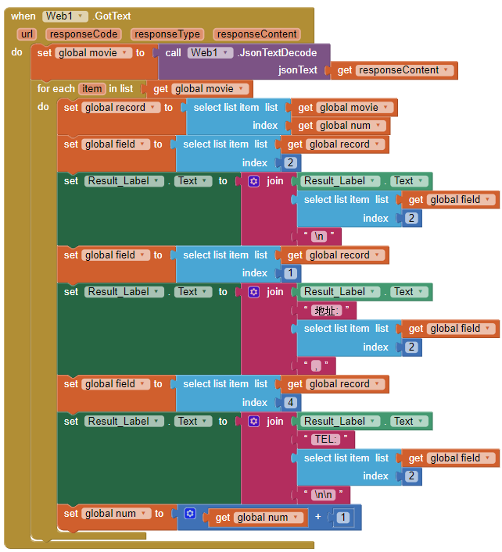
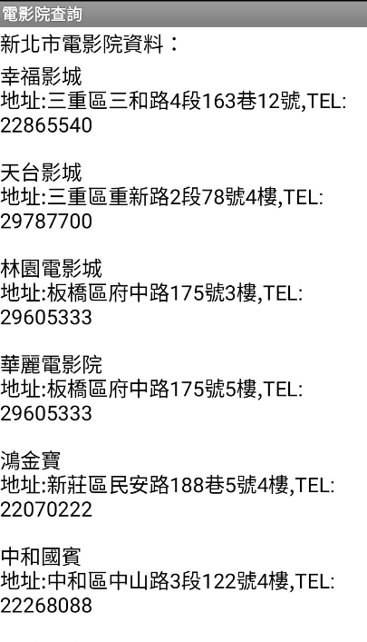
最後完成的程式（JSON部分）

Slide 21
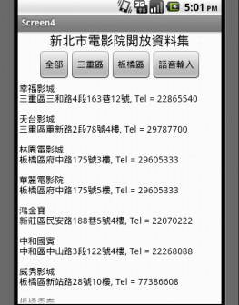
還有哪些功能可以做呢？ 1. 能選擇地區 2. 語音輸入
同學想想看要怎麼做呢？

Slide 22
想到了嗎？

Slide 23
要把程式修改一下，以下是一些提示 1.增加地區選項的按鈕 2.增加語音輸入的按鈕，並啟動語音輸入 3.在顯示資料的地方，要加上地區的判斷式 4.要新增一些變數，利用變數來記錄條件的 變化 5.因為原始資料並沒有地區，所以要自己想辦法 找出來。 要擷取address前三碼，做為地區 6.要把一些重複的程式，做成副程式來呼叫。讓程式比較簡潔。

Slide 24
試試看你能否完成吧

Slide 25
真的做不出來再看下一頁

Slide 26
